Slide 1
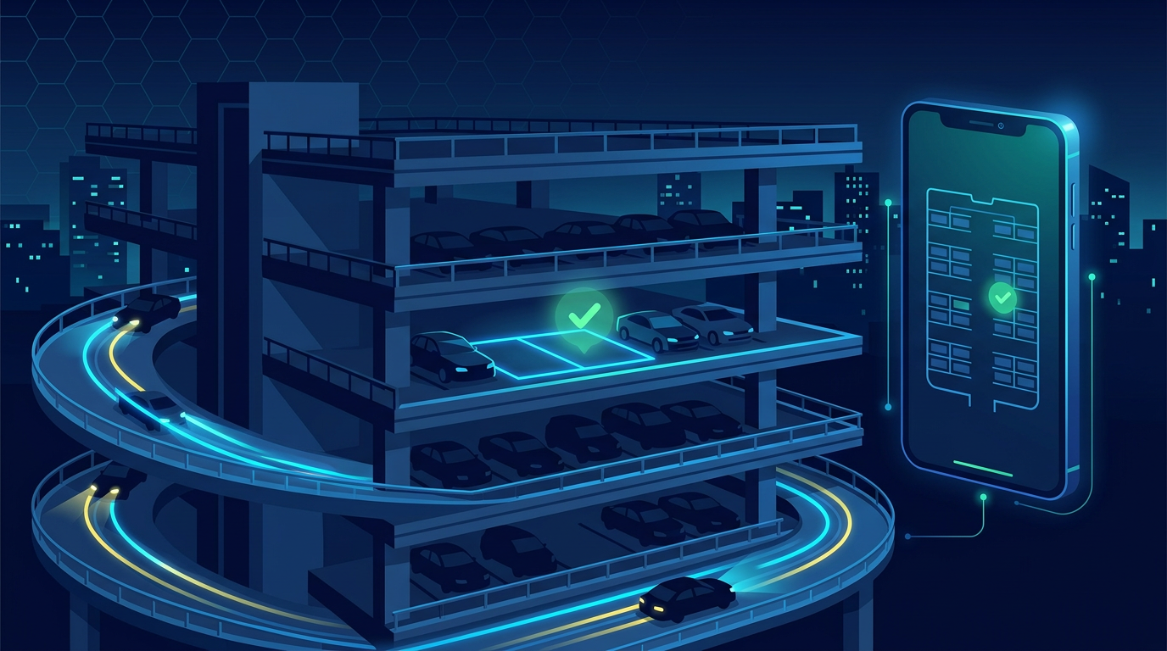
PROJETO PEX · MANAUS/AM · 2026
Smart Parking
Monitoramento inteligente de vagas de shopping
Menos tempo procurando vaga. Mais tempo no shopping. App do motorista, painel do gestor
e sensores IoT — validados de ponta a ponta, com falhas zero na véspera da entrega.
Breno Santos
Gabriel Almeida
Jonas Almeida
Autor · Liderança · Desenvolvimento
Desenvolvimento
Desenvolvimento de UI
FastAPI · React Native (Expo) · PostgreSQL · Docker · MIT License

Slide 2
O PROBLEMA
Estacionar é o pior pedaço de ir ao shopping
~20 min
0 dados
RISCO
fila no portão
tempo médio girando até achar vaga em shoppings cheios
gestor decide lotação no olhômetro; histórico não vira relatório
vagas PCD/idoso ocupadas indevidamente — direito desrespeitado
sem reserva nem leitura de placa, pico vira gargalo
Shoppings de Manaus operam com planilha e catraca manual. O motorista paga em tempo,
combustível e estresse; o shopping, em ocupação mal distribuída e receita não medida.
Smart Parking · pitch PEX · 2026
02 / 12

Slide 3
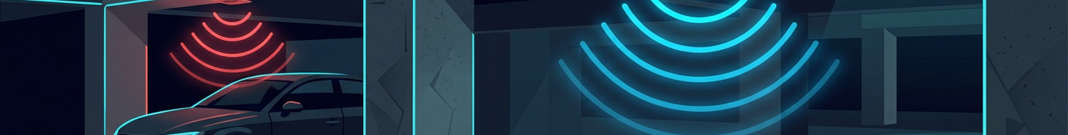
A SOLUÇÃO
Um sistema, três pontas: motorista · gestor · sensor
📱 App do motorista
🖥️ Painel do gestor
📡 Sensores IoT (RF-45)
Mapa de vagas por andar em tempo real, "próxima vaga" atribuída
por algoritmo, reserva, cancelamento, perfil e pagamento.
Ocupação, CRUD de estacionamentos/andares/vagas em lote, relatórios
e faturamento, usuários, pagamentos e simulador QR de portaria.
Dispositivos reportam livre/ocupada sem login humano, com chave única,
idempotência por sequência e revogação instantânea.
Diferencial de cidadania (RF-47): o algoritmo nunca entrega vaga PCD a quem não se declarou,
bloqueia reserva indevida com explicação e, sem PCD livre, rebaixa com aviso transparente — sem lockout.
Smart Parking · pitch PEX · 2026
03 / 12

Slide 4
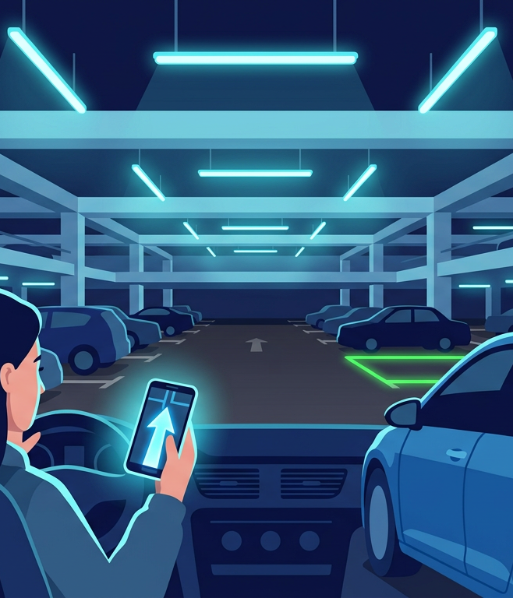
O PRODUTO · MOTORISTA
Quatro toques entre "cheguei" e "estacionei"
🔍 Explorar
shoppings, distância e vagas livres ao vivo
🗺️ Mapa
andares e células por status e tipo (PCD/idoso/moto/elétrica)
🎯 Próxima vaga
atribuição automática — nunca PCD às cegas
✅ Reserva
confirmada; cancelar devolve a vaga ao mapa
Perfil com placa, login por e-mail OU telefone e cache offline no subsolo. Seed demo: 8 shoppings de Manaus e 420 vagas em 4 andares só no Amazonas Shopping.
Smart Parking · pitch PEX · 2026
04 / 12

Slide 5

O PRODUTO · GESTOR
Operação e dinheiro no mesmo painel
🏬 Operação
criar/editar estacionamento, andares, vagas em lote com códigos sequenciais e status manual quando o sensor falha — tudo reflete no app em segundos.
💰 Financeiro
pagamentos com registro, geração de Pix copia-e-cola e confirmação; relatórios de ocupação e faturamento por período e estacionamento.
🔐 Controle & sensores
usuários por papel (admin/gestor/financeiro), emissão e revogação de chave de sensor e simulador de QR para a portaria.
Multi-tenant desde o MVP: o gestor vê só o próprio estacionamento — escopo aplicado no backend, não no olhar.
Smart Parking · pitch PEX · 2026
05 / 12

Slide 6
COMO FOI CONSTRUÍDO
Arquitetura enxuta, camadas limpas
📱 Frontend
React Native + Expo SDK 57 · TypeScript · NativeWind — um código para Android, iOS e web (11 telas)
🌐 Borda
nginx (dev/prod): proxy, cabeçalhos de segurança, CORS restrito · docker compose up
⚙️ API · 71 rotas
FastAPI + SQLAlchemy · Pydantic · 4 routers (motorista, admin, auth, sensores) · gunicorn
🗄️ Dados
PostgreSQL 15 (SQLite no dev) · migrações Alembic · seed com 8 shoppings
📡 Dispositivos
ingestão HTTP com X-Device-Key (SHA-256 no banco) e idempotência por seq — sem JWT
19 pull requests squash-merged · commits rastreáveis por marca de entrega · CI obrigatório verde.
Smart Parking · pitch PEX · 2026
06 / 12

Slide 7
SEGURANÇA & CONTROLE DE ACESSO
Não é promessa de design — é matriz executada
🔑 Identidade real
🧾 Anti-replay
🛡️ Defesa em profundidade
JWT curto + refresh; revogação por jti e por "usuário desde T" —
trocar senha ou bloquear derruba todas as sessões.
assinatura HMAC obrigatória em toda mutação + janela de timestamp:
Postman/curl repetindo requisição alheia é barrado no middleware.
escopo por estacionamento no servidor, cabeçalhos de segurança,
TLS documentado (teste Wireshark), validadores de payload.
401
sem token · chave revogada · sessão morta
403
papel errado não opera vaga nem reserva PCD
410
QR revogado não reanima
429
brute-force e flood com Retry-After
Cada código acima tem checkpoint de E2E que o produziu ao vivo (matriz 27/27 · jornadas D3e, D5a, D6e, D7d).
Smart Parking · pitch PEX · 2026
07 / 12

Slide 8

QUALIDADE · COMO PROVAMOS
Falhas zero não é adjetivo. É exit 0.
$ ./scripts/e2e_validacao.sh --full
✔ A · conexão (porta, LAN, CORS, .env)
✔ B · smoke MVP ........... 10 OK / 0 FAIL
✔ C · matriz de acesso .... 27 OK / 0 FAIL
✔ D · jornadas D1–D7 ..... 28/28 ✔
✔ E · 51 pytest + ruff limpo
E2E de verdade
~90 asserções HTTP reais contra a API no ar; cada estado é lido de volta por GET (cancelou? está livre no mapa).
✔ F · tsc limpo → exit 0
Caça-bugs
o E2E achou e matou os 3 últimos defeitos: sessão-fantasma, Alert no-op na web e flash branco dos botões.
Smart Parking · pitch PEX · 2026
08 / 12

Slide 9
ROADMAP · AS 5 MARCAS DO PEX
Entregas em ritmo, com uma adiantada
10/09
1 · Banco de dados modelado
✔ entregue
Modelagem completa: usuários e papéis, estacionamentos → andares → vagas, reservas, pagamentos, sensores, revogação.
22/10
2 · MVP operacional completo
✔ esta entrega
API 71 rotas + 11 telas + painel; RF-47 de ponta a ponta; IoT; QR; Pix; nginx+Docker; E2E exit 0.
02/11
3 · Relatórios prontos
✔ adiantado
7 endpoints de ocupação e faturamento consumidos pelo painel com escopo por estacionamento.
09/11
4 · Testes & documentação
🟡 em curso
51 testes + E2E versionado + docs de integração/arquitetura/segurança; roteiro de banca em curso.
12/11
5 · Entrega Integrada Funcional
⬜ próxima
Apresentação ao vivo: sensor → mapa → reserva → cancelamento → relatório, no docker + Expo Go.
Smart Parking · pitch PEX · 2026
09 / 12

Slide 10
COMO USAR · RODA EM QUALQUER MÁQUINA
Três terminais e está no ar
$ docker compose -f src/docker-compose.yml up
$ cd src/frontend/smart-parking && npx expo start
# API+DB no :80 via nginx, app web servido
# celular na LAN: a URL se resolve sozinha
$ ./src/run-dev.sh
$ ./scripts/check_conexao.sh --fix
# sem Docker: venv + migrações + seed + API :8000
# acha e valida o caminho sozinho
👤 Motorista
👨‍💼 Gestor
📡 IoT
cadastre-se ou use motorista@smartparking.com do seed; explore o Amazonas, peça a próxima vaga e reserve.
admin@smartparking.com / admin123: crie um andar, gere 40 vagas em lote, abra o simulador QR.
emita a chave do sensor no painel e POST /api/sensores/eventos — a célula muda no mapa do celular em tempo real.
Smart Parking · pitch PEX · 2026
10 / 12

Slide 11
O QUE VEM COM O USO
Quanto mais roda, mais inteligente fica
🔁 O ciclo de dados (já plantado)
🧰 Melhorias básicas da fase 2
✔
cada reserva, cancelamento e evento de sensor engrossa histórico estruturado
◉
push: lembrete de expiração, "seu carro está no P2"
✔
histórico → ocupação por andar/hora/dia nos relatórios; amanhã, em previsão
◉
cobrança por minuto via leitura de placa + Pix (fluxo já existe)
✔
previsão → "chegue até 14h: 87% de chance de vaga" e preço dinâmico por pico
◉
catraca real: o QR de sessão e o contrato de sensores são o encaixe
✔
no-show do motorista → punição suave e fila de espera por andar
◉
fila de espera com prioridade PCD/idoso e reserva recorrente
◉
cache offline → fila de sincronização quando o sinal voltar
Nada disso é retrabalho: os pontos de encaixe (histórico, QR, chaves, relatórios) foram construídos nesta rodada.
Smart Parking · pitch PEX · 2026
11 / 12

Slide 12
💙 Obrigado — alguma pergunta?
FECHAMENTO
Smart Parking não é um app de vaga.
É infraestrutura de tempo — e está rodando.
71
28/28
51
exit 0
rotas com papéis e escopo
jornadas E2E + matriz 27/27
testes · ruff e tsc limpos
falhas zero, véspera de banca
Pedido à banca
abrir o app, reservar no mapa, ver o sensor mudar a célula, cancelar e o relatório responder na hora. A segurança se mostra pelos 401/403/410 da matriz executada.
Equipe & licença
Breno Santos · Gabriel Almeida · Jonas Almeida — PEX Manaus/AM · MIT
github.com/beh-S4nt05/smart-parking-pex · behsolutionsandautomations@gmail.com
Smart Parking · pitch PEX · 2026
12 / 12

